Slide 1
18 января 2023г.
Учет фактора малого и среднего предпринимательства (МСП) при правовом регулировании
Ренни Рейес, консультант, Отдел регуляторной политики, ОЭСР

Slide 2
Почему МСП требует особого внимания при правовом регулировании?
Актуальность для экономики
Размер
Ограниченные ресурсы
Непропорцианальное воздействие нормативных правовых актов

Slide 3
Учет МСП при разработке нормативных правовых актов
Какие нормативные правовые акты?
Когда?
Как?

Slide 4
В каких нормативных правовых актах должны быть включены субъекты МСП
Все (предлагаемые) нормативные правовые акты
Только нормативные правовые акты, ориентированные на бизнес
Применение порогов

Slide 5
Когда следует включить МСП
Когда уже есть проект нормативного правового акта
Прежде чем будет принято политическое решение
Для существующих нормативных правовых актов

Slide 6
Как?

Slide 7
Как учитывать МСП при разработке нормативных правовых актов
ОПРЕДЕЛЕНИЕ ЗАТРАГИВАЕМЫХ ГРУПП
ВЗАИМОДЕЙСТВИЕ С ЗАИНТЕРЕСОВАННЫМИ СТОРОНАМИ
ОЦЕНКА ВОЗДЕЙСТВИЯ

Slide 8
Определение потенциальных заинтересованных сторон
Законы касаются всех!
Эти заинтересованные стороны могут внести ценный вклад в осуществимость и практическое значение нормативных правовых актов
Граждане
Предприятия
Потребители
ЗАИНТЕРЕСОВАННЫЕ СТОРОНЫ
Сотрудники
Государственный сектор
Неправительственные организации
Международные торговые партнеры и т.д.

Slide 9
Определение затрагиваемых групп МСП
По размеру: Микро, Малые, Средние
Группы МСП
По секторам: Энергетика, Цифровые технологии, Сельское хозяйство
По региону: Географический

Slide 10
Привлечение заинтересованных сторон
Разработчики политики находятся в привилегированном положении для направления участия и внимания заинтересованных сторон туда, где и когда это больше всего необходимо для поддержки разработки политики.
Проактивность, планирование, креативность, ловкость, смелость и адаптация требуются при консультации по нормативным правовым актам, чтобы в полной мере воспользоваться обратной связью заинтересованных сторон.
Информация
Консультация
Взаимодействие

Slide 11
Содействие участию заинтересованных сторон
Адаптировать методологию консультации для нужд МСП
Ранний контакт с субъектами МСП
Активно контактировать с различными субъектами МСП
(не только с обычными предпологаемыми субъектами МСП)

Slide 12
Когда взаимодействовать с заинтересованными сторонами
Слишком поздно = это просто для галочки
Слишком рано = недостаточно информации
Взаимодействовать на всех этапах разработки политики:
Раннее, при определении проблемы
При разработке нормативного правового акта
Для рассмотрения существующих нормативных правовых актов

Slide 13
Не только взаимодействовать: также рассматривать комментарии
Указать, как комментарии учтены или почему не учтены
Демонстрировать открытый и инклюзивный подход к разработке политики
Как использовать комментарии:
Зачем использовать комментарии
Использовать обратную связь, полученную во время консультации для информирования о результирующего нормативного правового акта
Улучшить соблюдение нормативных требований

Slide 14
Прозрачность и взаимодействие с заинтересованными сторонами в странах ОЭСР
Объявление о предстоящих консультациях остается редкой практикой в ​​странах ОЭСР (11 стран).
О проведении консультаций сообщается на сайте (21 страна), реже по электронной почте (8 стран).
Публичные комментарии: В 34 странах ОЭСР мнения заинтересованных сторон тем или иным образом обнародуются.
Ответ на комментарии: 18 стран ОЭСР отвечают на все комментарии или на те, которые они считают более актуальными.
Доступность комментариев: 33 страны ОЭСР предоставляют комментарии лицам, принимающим решения.

Slide 15
Взаимодействие с заинтересованными сторонами: не является угрозой
Взаимодействие с заинтересованными сторонами является инструментом для разработки политики.
Оно предназначено для предоставления разработчикам политики информации от тех, кто стоят ближе к проблеме.
Комментарии и отзывы заинтересованных сторон должны использоваться для информирования разработчиков политики, а не в качестве замены.

Slide 16
Оценка воздействия нормативных правовых актов на МСП
Какие компании прямо или косвенно затронуты каждым из этих воздействий?
Являются ли эти субъекты МСП непропорционально затронутыми по сравнению с более крупными фирмами?
Пропорциональны ли эти воздействия цели нормативного правового акта?
Прямое (не только административное бремя)
Косвенное
Риски

Slide 17
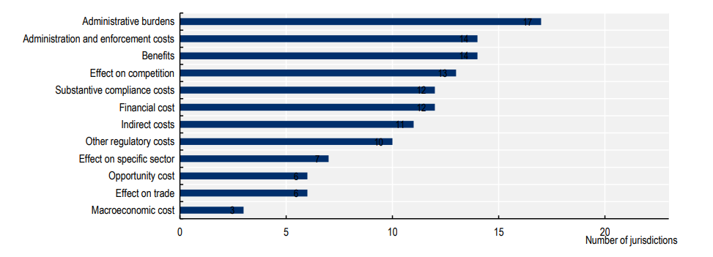
Оценка воздействия нормативных правовых актов на МСП в странах ОЭСР

Slide 18
Передовой опыт и рекомендации ОЭСР
При правовом регулировании учитываются интересы МСП
Необходимо учитывать разнородность МСП
Необходимо облегчить участие МСП в консультациях
Выйти за рамки административного бремени… выйти за рамки затрат
Выявлять непропорциональное воздействие
Руководство для разработчиков политики

Slide 19
Резюме: Учет МСП при разработке нормативных правовых актов
До
Разработка/проектирование?
В течение
Иметь представление о численности МСП страны
После
Понимание разнородности МСП
Привлечь МСП на раннем этапе в процесс принятия решений
Включить все проекты и существующие нормативные правовые акты, но
Установить пороги соразмерности
Разработать руководство для разработчиков политики
Тест МСП должен отражать рамки регулирующих органов страны и МСП.
Надзор за тестом МСП
Использовать результаты для информирования об окончательном нормативном правовом акте
Использовать инновационные формы обнародования нормативных правовых актов
Проверка эффективности теста
Актуальность МСП для достижения целей политики
Выявление потенциально затрагиваемых (групп) МСП
Активно взаимодействовать и консультироваться с различными субъектами МСП
Выйти за рамки оценки затрат и выгод. Включить оценку рисков
Учитывать кумулятивное влияние существующих нормативных правовых актов, правоприменения и затрат на обнародование
Свести к минимуму непропорциональное воздействие на МСП
Мониторинг правовых исключений и смягчающих мер

Slide 20
Узнать больше по теме
Доступно по адресу: https://www.oecd.org/gov/regulatory-policy/the-sme-test.pdf
Свяжитесь с
Ренни Рейесом
renny.reyes@oecd.org

